Slide 1
GSP Digital Allocation: Compare Requirement
PTT Digital
18 Feb 2022

Slide 2
ความแตกต่างของระบบงานตาม
ขอบเขตของงานตาม Proposal
เทียบกับความต้องการของระบบ ณ ปัจจุบัน
* อ้างอิงจาก อ้างอิง PPS : POT211181_4-0712202110481669

Slide 3
ขอบเขตของงาน (General Scopes)

Slide 4
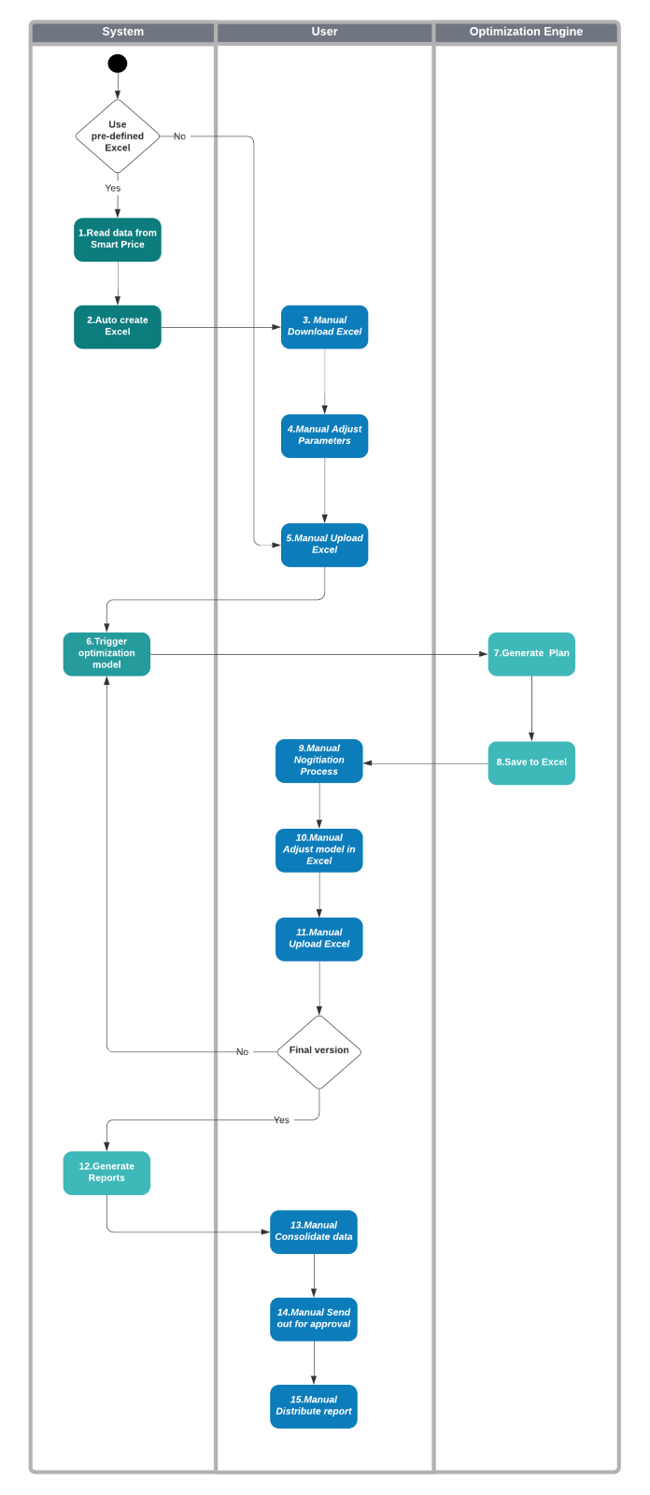
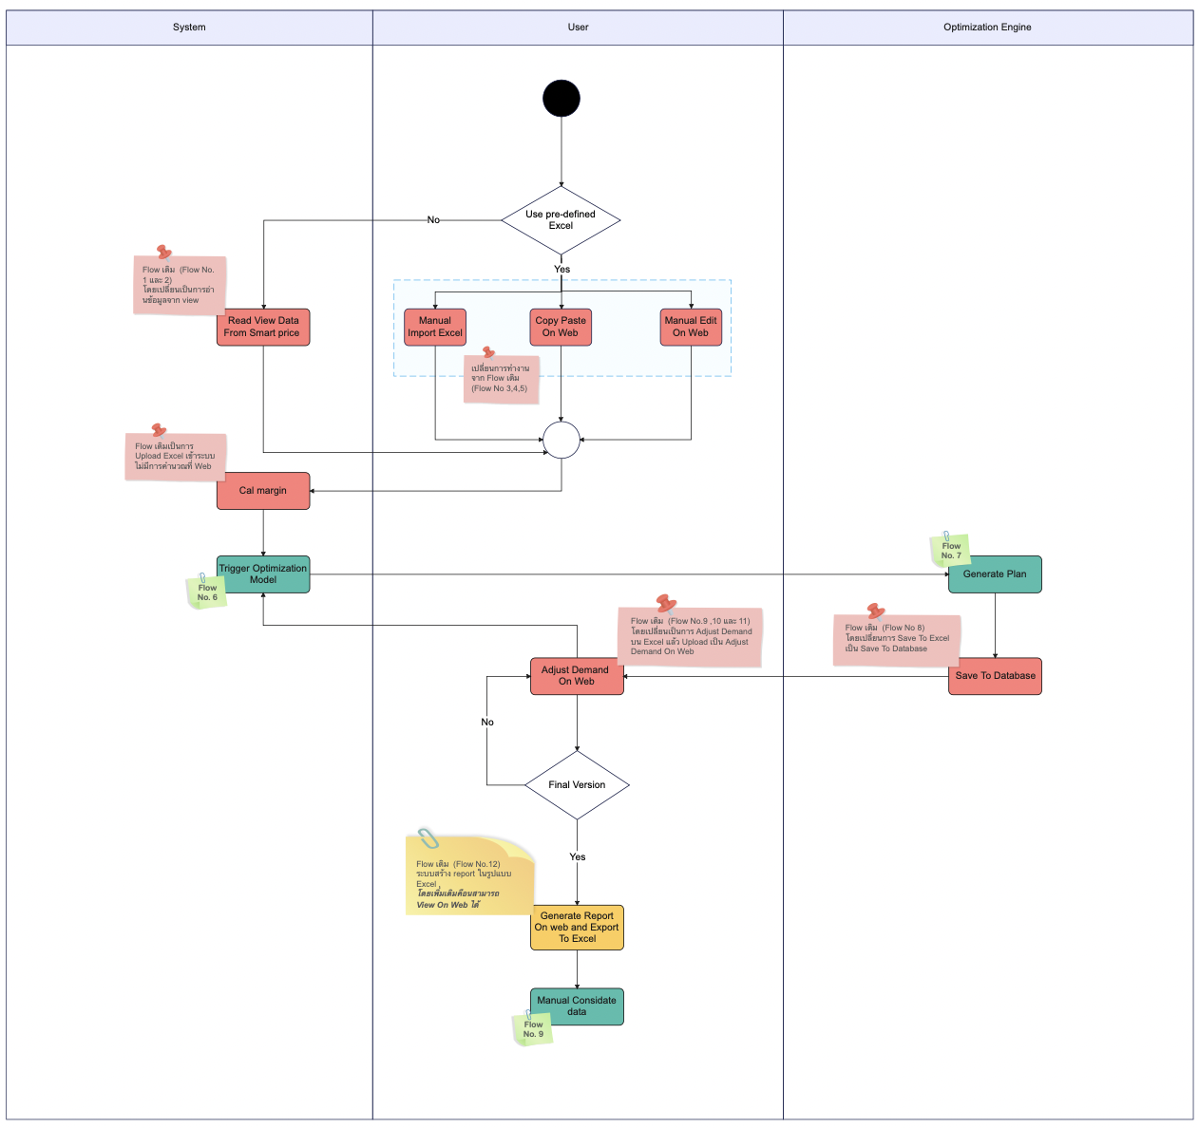
ภาพรวม
Workflow
ของระบบ
ที่ออกแบบเดิม และที่มีการเปลี่ยนแปลง

Slide 5
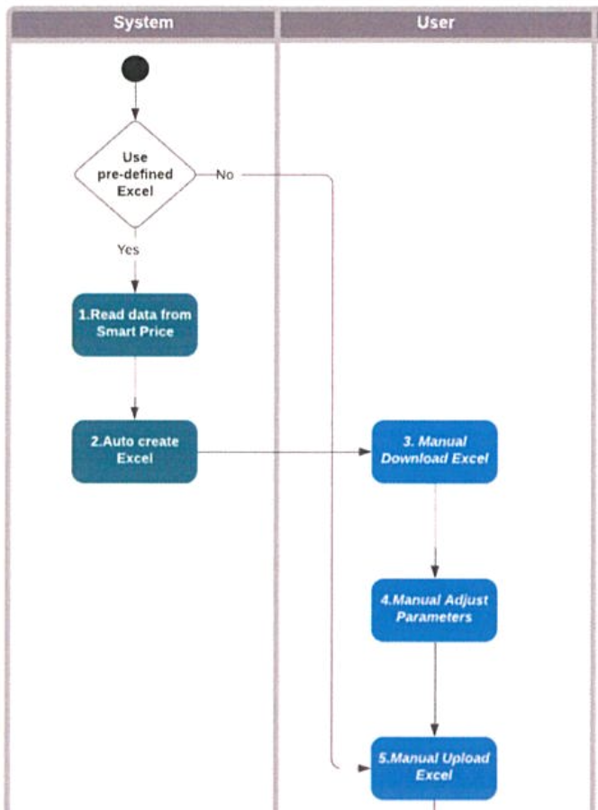
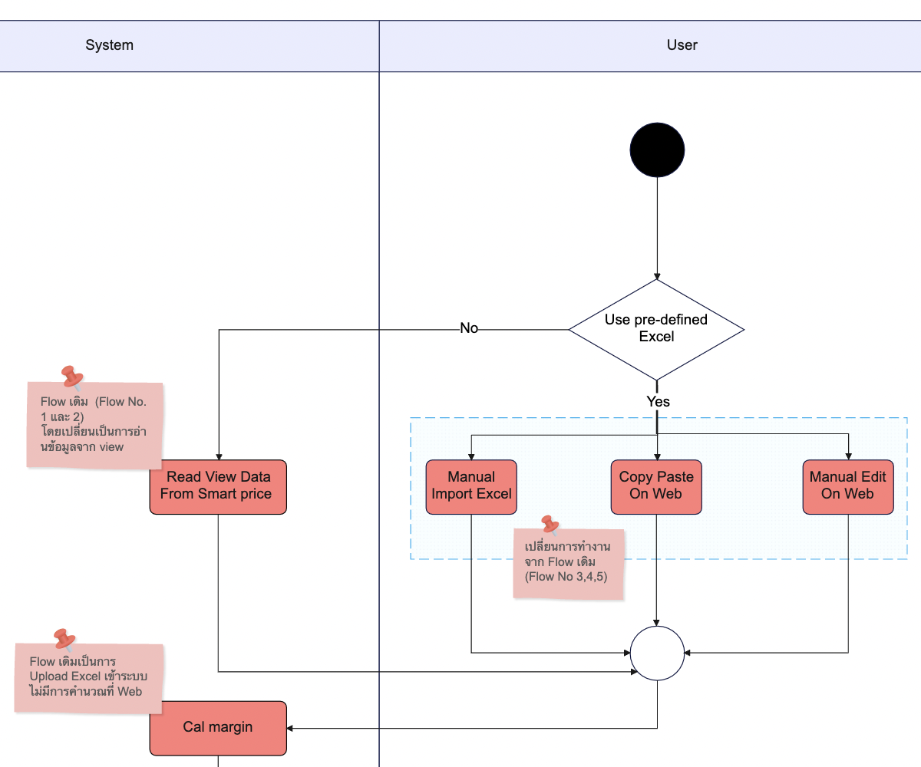
ขาด ใช้เวลาเพิ่มกี่ Manday???
ส่วนที่ 1 Flow ที่มาของข้อมูล
PPS : User สามารถเลือกว่าจะใช้ pre-defined Excel ที่ดึงข้อมูลจากระบบ Smart Price มาตั้งต้นให้บางส่วน หรือ เลือกว่าจะใช้ข้อมูลทั้งหมดจาก Excel ของตนเอง
New Requirement :
สามารถ Input data ผ่านระบบ (On Web)
สามารถ Import excel บางส่วนได้ด้วย (On Web)
สามารถ Copy Paste ข้อมูลผ่านระบบ (On Web)
สามารถ Edit ข้อมูลผ่านระบบ (On Web)

Slide 6
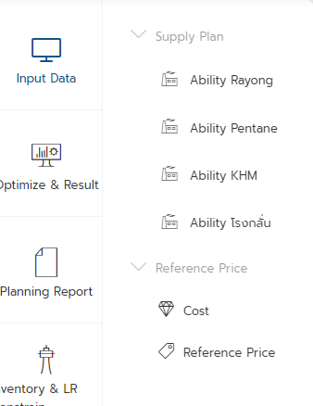
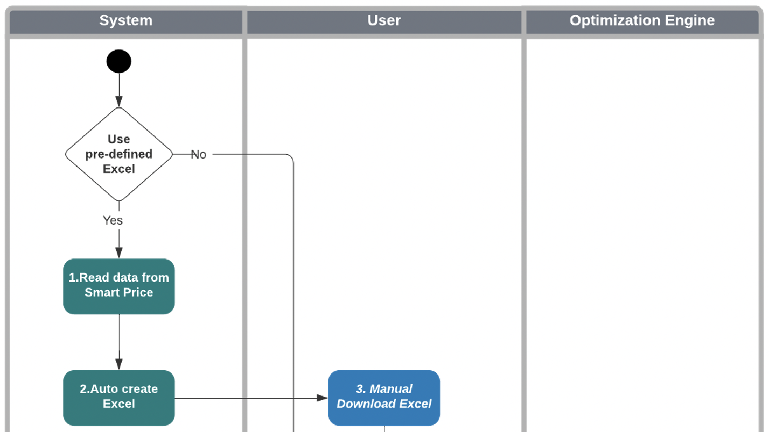
1.1 Workflow ของระบบงาน Import Excel
ขาด ใช้เวลาเพิ่มกี่ Manday???
PPS : User สามารถเลือกว่าจะใช้ pre-defined Excel ที่ดึงข้อมูลจากระบบ Smart Price มาตั้งต้นให้บางส่วน หรือ เลือกว่าจะใช้ข้อมูลทั้งหมดจาก Excel ของตนเอง
New Requirement : สามารถ Input data ผ่านระบบ และ import excel บางส่วนได้ด้วย (On Web)

Slide 7
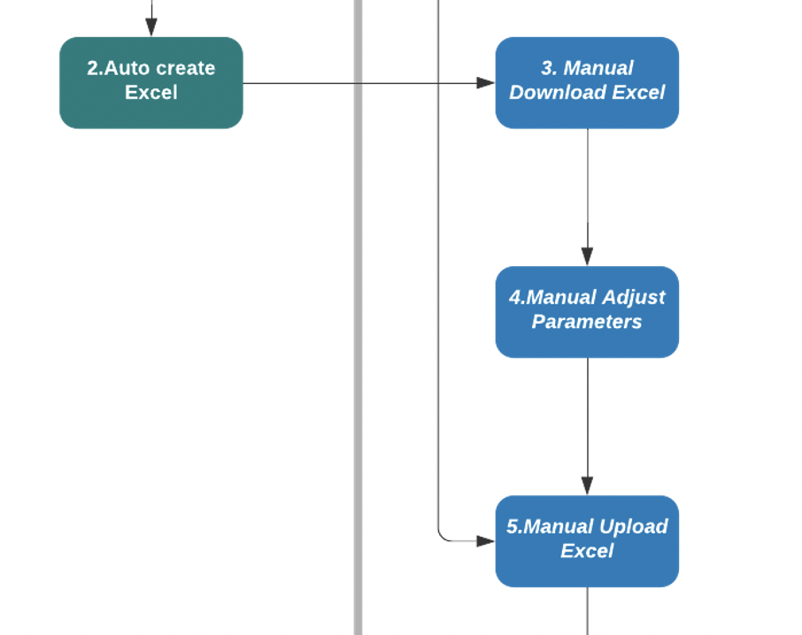
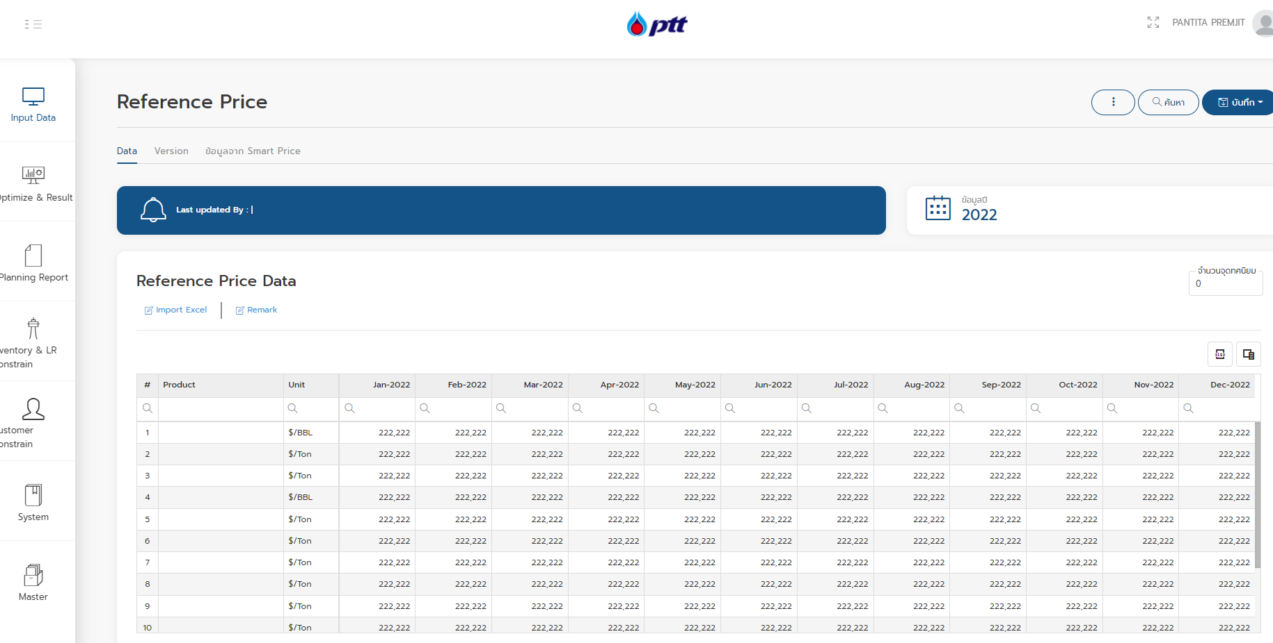
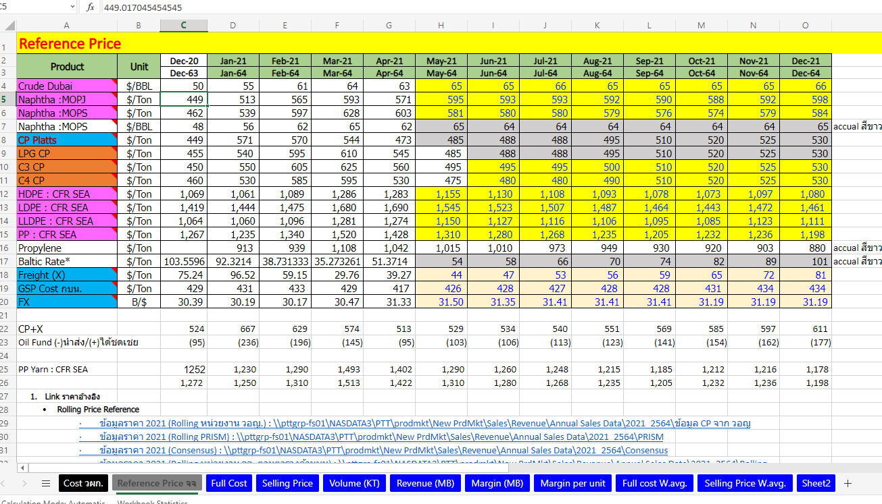
1.2 Import Excel ซึ่ง Input จะเป็น file : Cal margin โดยให้อ่าน sheet : Cost วผก. และ Reference Price
ขาด ใช้เวลาเพิ่มกี่ Manday???
PPS : User สามารถ Download Excel file จากระบบ เพื่อแก้ไข parameters และ Upload Excel เข้าระบบได้
New Requirement :
สามารถ Input data ผ่านระบบได้ทั้งแบบ Manual , Copy & Paste และ import excel ได้ (On Web)
Import excel จากหลาย Source ได้
รองรับ Version control ข้อมูลได้

Slide 8
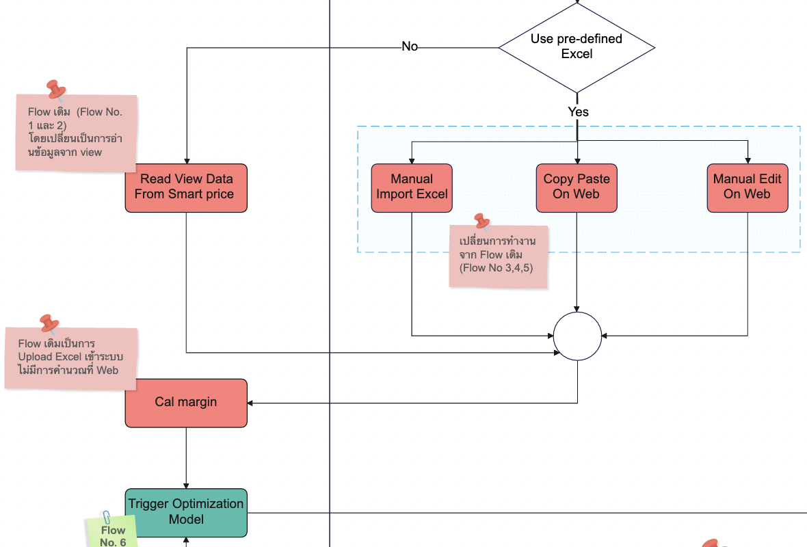
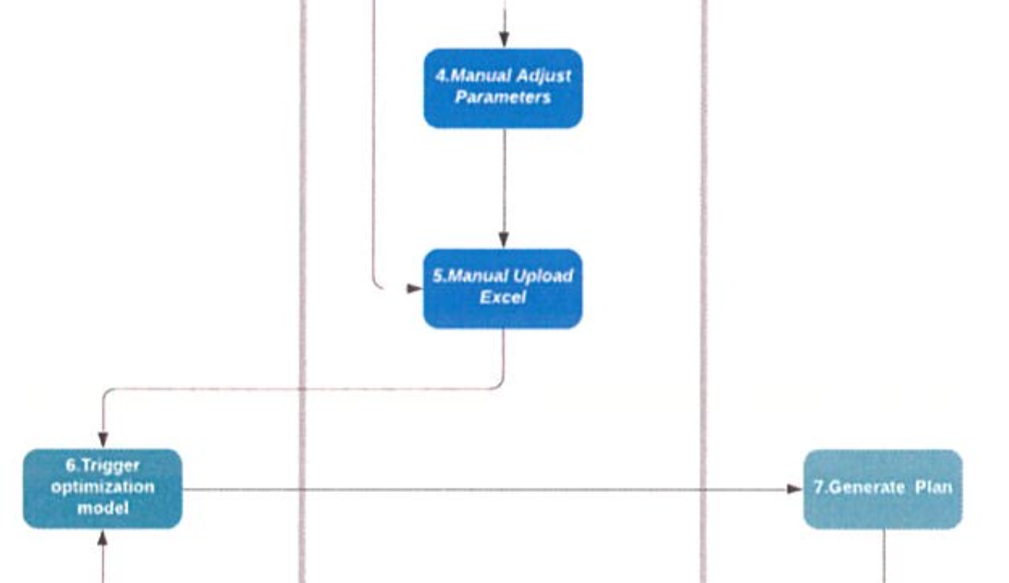
ขาด ใช้เวลาเพิ่มกี่ Manday???
1.3 การคำนวณทำบน Excel
PPS : ไม่มีระบุเรื่องการคำนวณ
New Requirement :
เพิ่ม Cal margin สามารถปรับได้บน Web

Slide 9
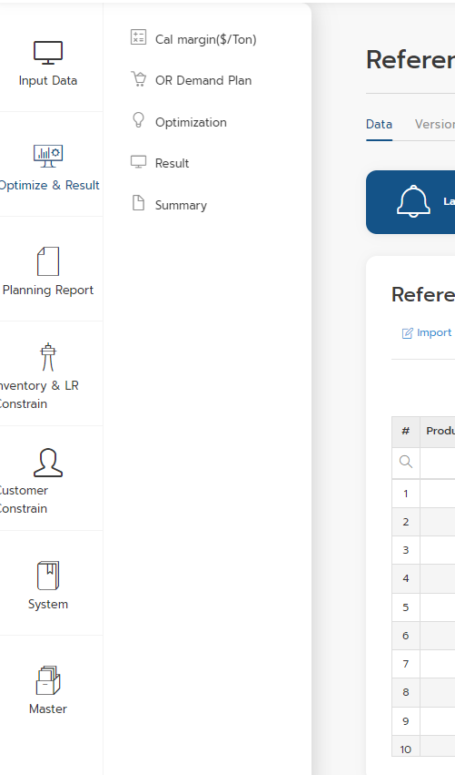
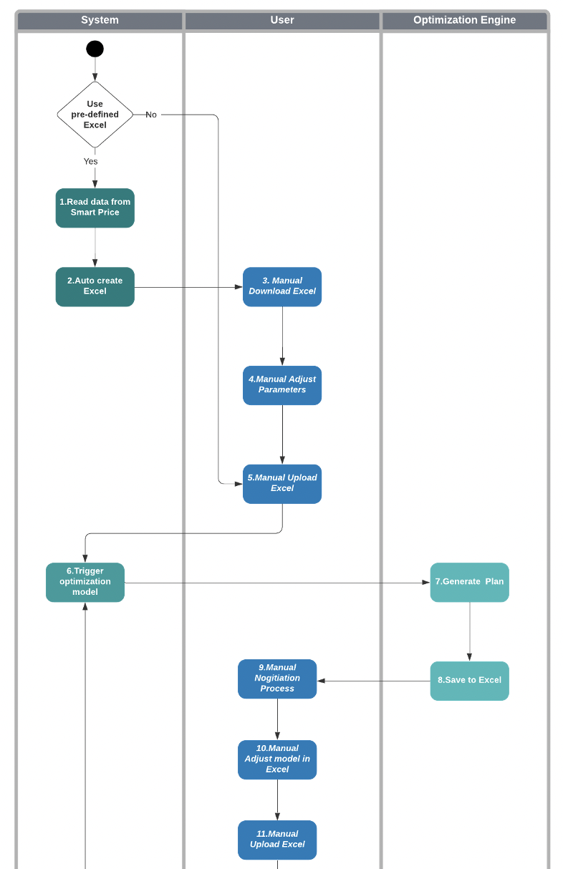
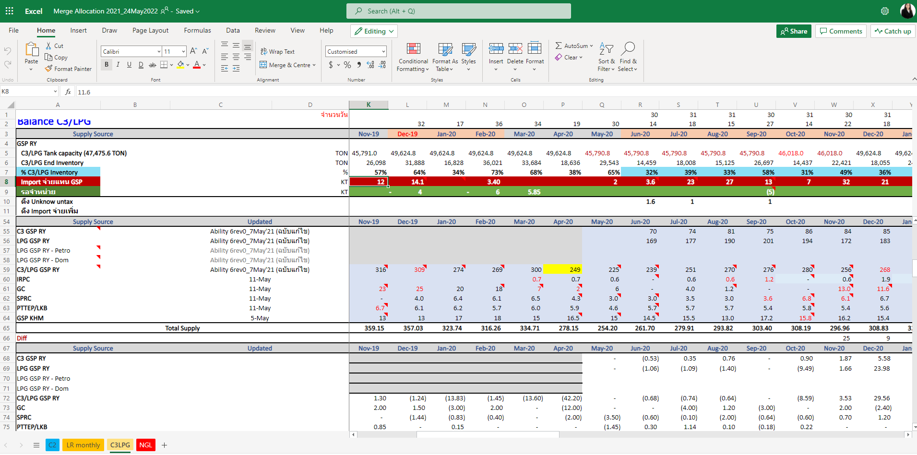
1.4 แก้ไข Demand ผ่าน Excel File และสามารถ Upload excel เข้าระบบเพื่อส่งไปยัง Model ได้
ขาด ใช้เวลาเพิ่มกี่ Manday???
PPS : ทุกการ upload Excel จะเป็นการ trigger ให้ optimization model สร้างแผนขึ้นมาในรูปแบบ Excel User สามารถ download Excel เพื่อทำการเจรจาต่อรองกับคู่ค้า หรือสามารถปรับแผนตาม Scenario ต่างๆ แล้ว upload Excel ผ่านหน้า Web ของระบบ แล้วระบบจะทำการ trigger ให้ optimization engine สร้างแผนใหม่ขึ้นมาใหม่ (ทำซ้ำจนกว่าจะได้ Final Version)
New Requirement : สามารถแก้ไข demand ที่หน้าเวบได้เลย (เดิมต้องผ่าน Excel เท่านั้น) โดยเวบจะคำนวณ balance, inventory ทุกอย่างให้ (เดิม Excel คำนวณให้)

Slide 10
รอใส่ตาราง Manday ใหม่เทียบเก่า และที่เพิ่มเติม

Slide 11
ขาด ใช้เวลาเพิ่มกี่ Manday???
ส่วนที่ 2 การรับข้อมูล (Input)
PPS :ข้อมูลมาจาก Excel
New Requirement :
เพิ่มเติมข้อมูลสามารถทำบน Web

Slide 12
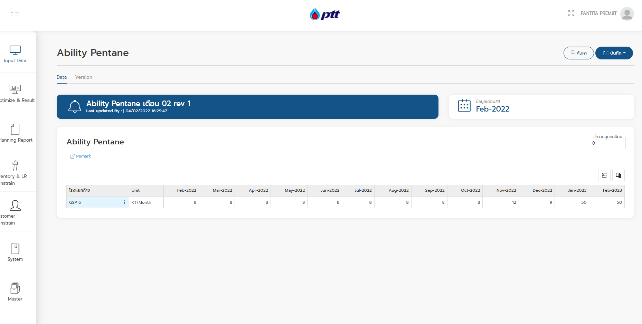
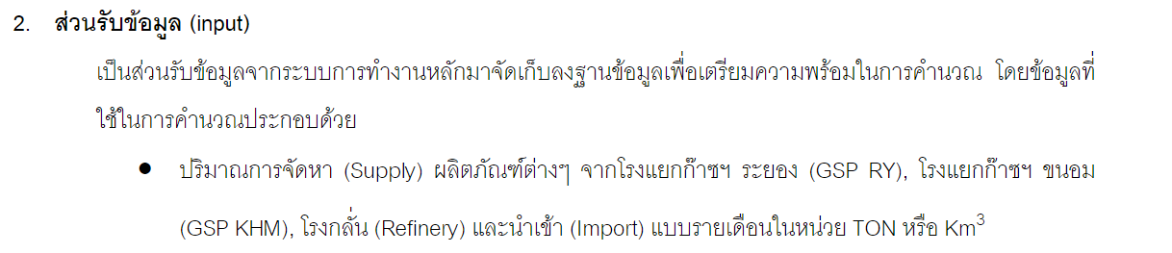
2.1 การรับข้อมูลส่วน Supply เพิ่มการ input Ability Pentane
ขาด ใช้เวลาเพิ่มกี่ Manday???
PPS : ปริมาณการจัดหา (Supply) ผลิตภัณฑ์ต่างๆ จากโรงแยกก๊าซฯ ระยอง (GSP RY), โรงแยกก๊าซฯ ขนอม (GSP KHM), โรงกลั่น (Refinery) และนำเข้า (Import) แบบรายเดือนในหน่วย TON หรือ Km3
ข้อมูลจาก pps
New Requirement : เพิ่มการ Input Ability Pentane

Slide 13
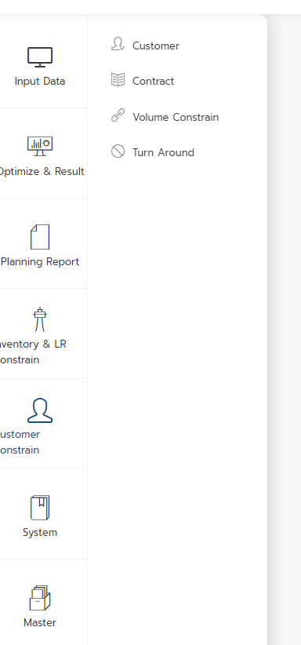
ขาด ใช้เวลาเพิ่มกี่ Manday???
2.2 เพิ่มรายการ input
PPS : ประมาณการจากข้อมูลตามจริงใน PPS
ข้อมูลจาก pps
New Requirement :
เรื่องที่เพิ่มขึ้นไม่มีใน PPS
Product
Customer
Contract
Source and delivery point
Turn Around
OR Demand Plan
Cal margin

Slide 14
รอใส่ตาราง Manday ใหม่เทียบเก่า และที่เพิ่มเติม

Slide 15
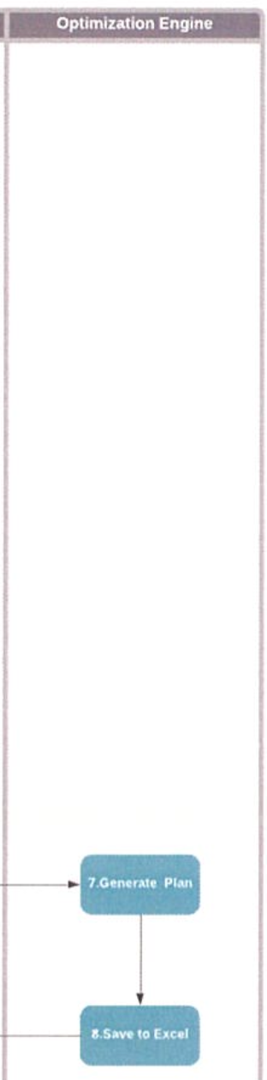
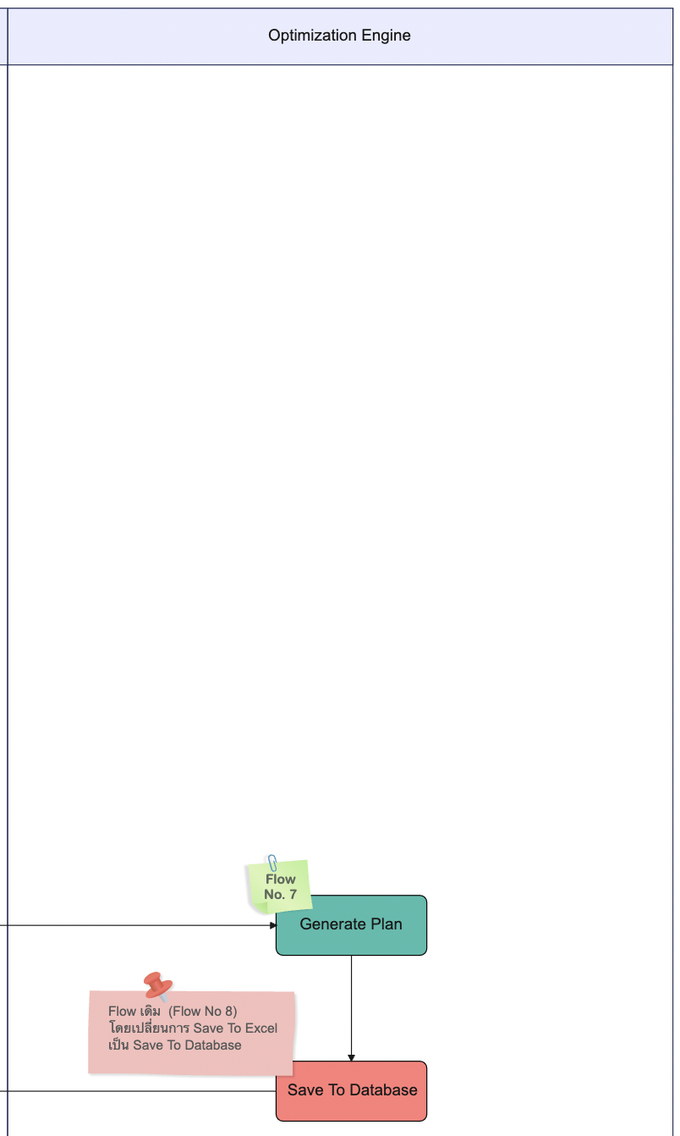
ขาด ใช้เวลาเพิ่มกี่ Manday???
ส่วนที่ 3 การประมวลผลข้อมูล (Optimization engine)
PPS : มีสูตรการคำนวณชัดเจน ไม่มีการเปลี่ยนแปลง และ Save to Excel
New Requirement :
สูตรต้องสามารถแก้ไขได้
Save to Database

Slide 16
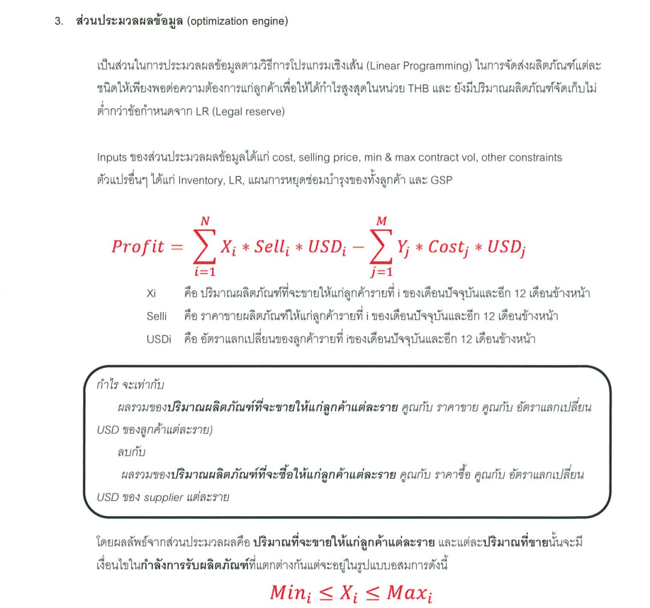
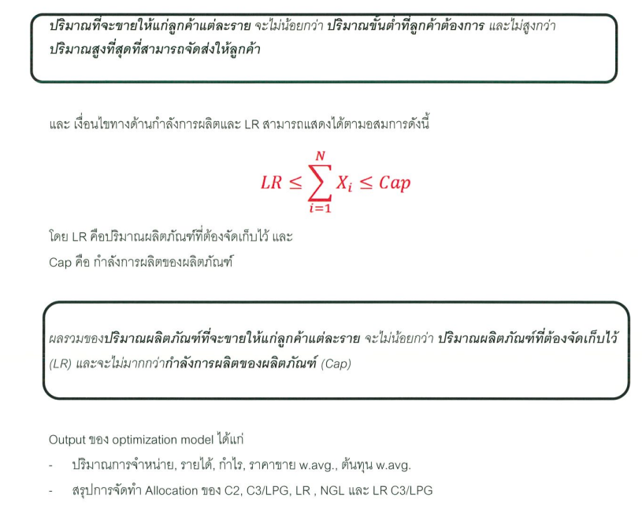

3.1 ส่วน Optimization Engine
ขาด ใช้เวลาเพิ่มกี่ Manday???
ระบบปัจจุบันเพิ่มเติมการคำนวณ บน Optimization engine ดังนี้
เพิ่มการคำนวณในส่วน Daily ใน C2 Hybrid
จากข้อ 1 ผลิตภัณฑ์ C2 มีเงื่อนไขการกำหนดตัวแปรการเกิน 274 ton/hr
ต้องรองรับการคำนวณแบบ Tier (ตามปริมาณและคุณภาพของผลิตภัณฑ์)
การกำหนดปริมาณการขายตามปริมาณของลำเรือ (Shipment)
เพิ่มการกำหนดสัดส่วน 1.7 กรณี C3-Sub
ผลิตภัณฑ์ NGL เพิ่มเงื่อนไขการจ่าย Export ปีละ 1 ลำ

Slide 17
รอใส่ตาราง Manday ใหม่เทียบเก่า และที่เพิ่มเติม

Slide 18
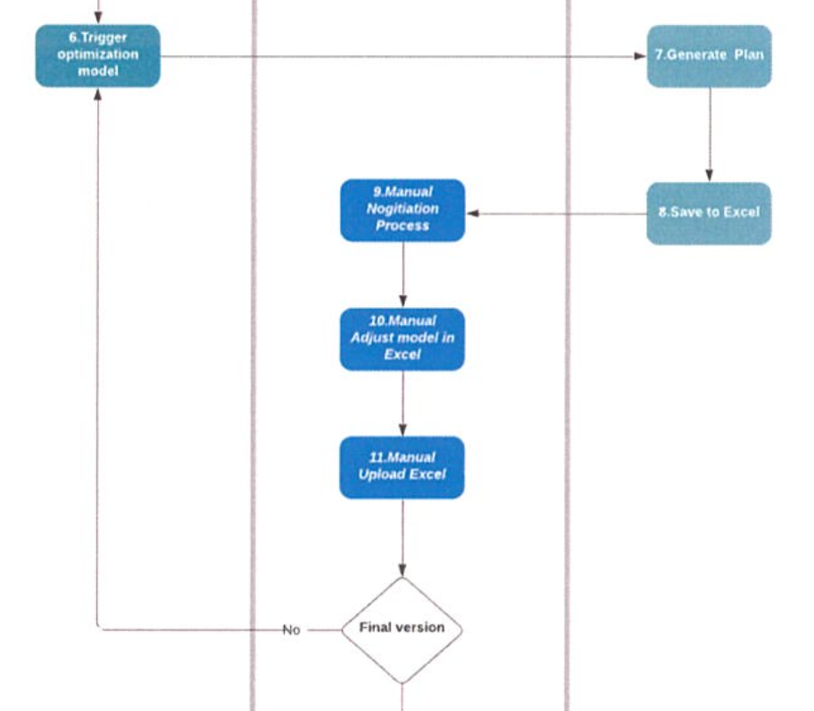
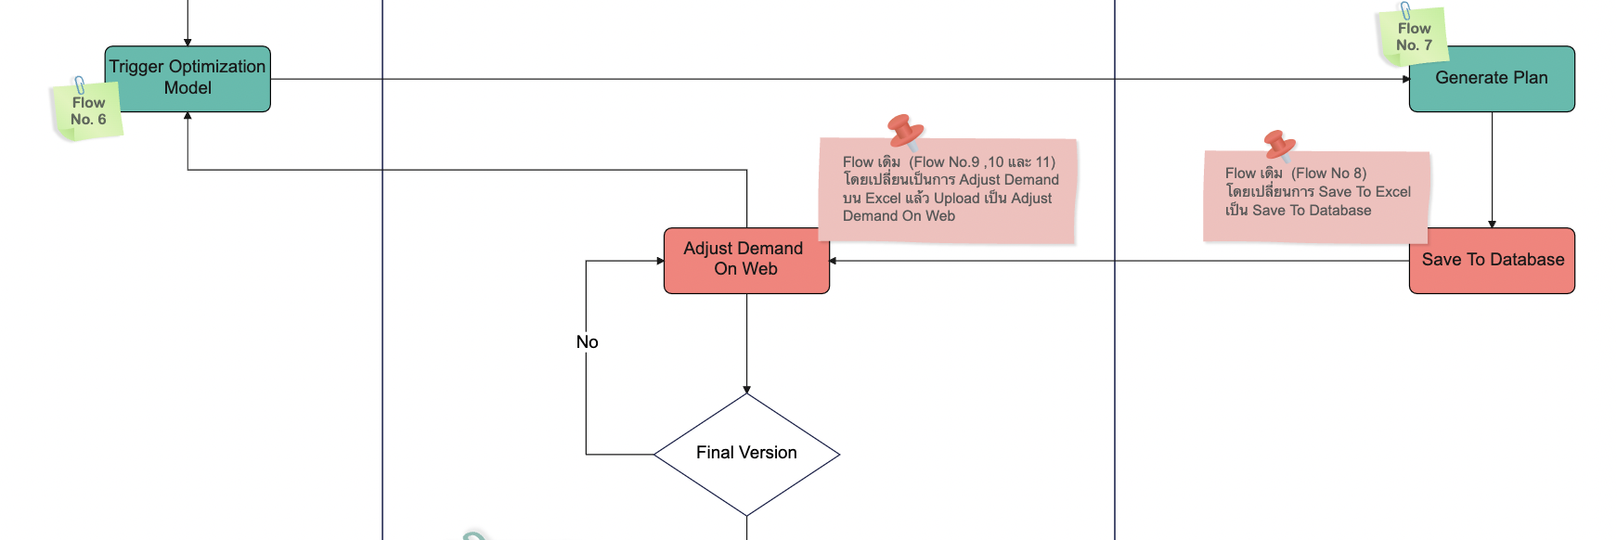
ขาด ใช้เวลาเพิ่มกี่ Manday???
ส่วนที่ 4 การประมวลผลข้อมูล (Optimization engine)
PPS : ทำ Outside ระบบ โดย Manual Adjust ผ่าน Excel
New Requirement :
สามารถ Adjust Demand on Web ได้

Slide 19
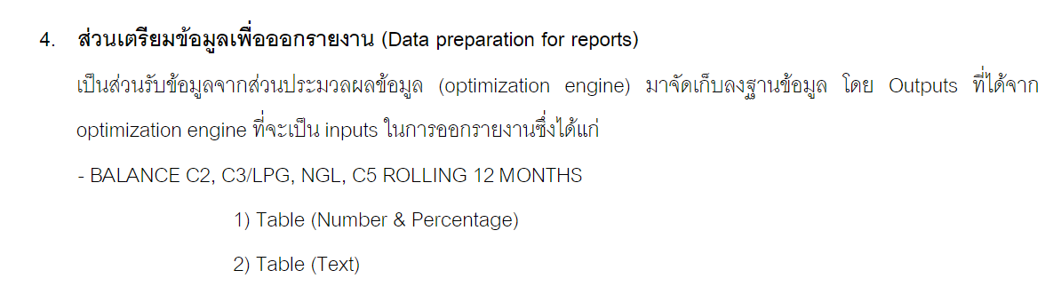
ขาด ใช้เวลาเพิ่มกี่ Manday???
4.1 ข้อมูลเพิ่มเติม CO2
PPS : ส่วนเตรียมข้อมูลเพื่อออกรายงาน
ข้อมูลจาก pps
New Requirement :
เพิ่มผลิตภัณฑ์ CO2 ในส่วนของข้อมูลเพื่อออกรายงาน

Slide 20
รอใส่ตาราง Manday ใหม่เทียบเก่า และที่เพิ่มเติม

Slide 21
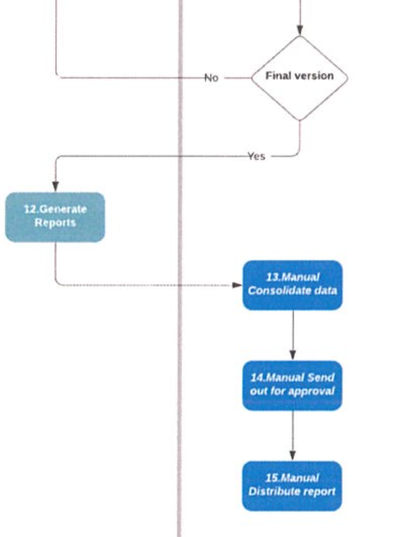
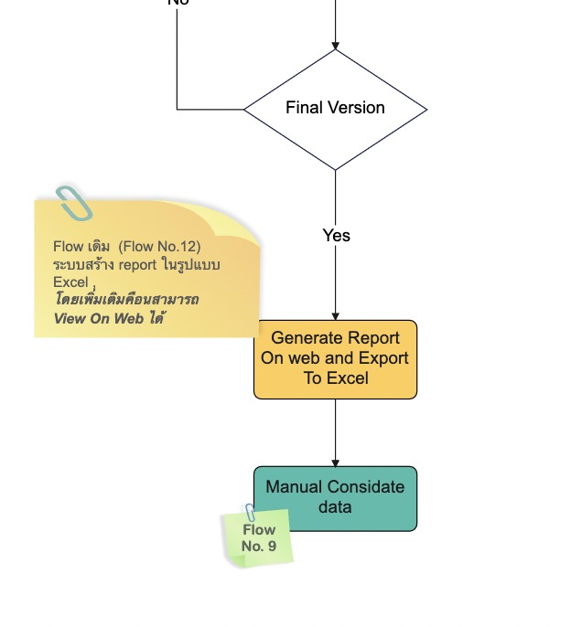
ขาด ใช้เวลาเพิ่มกี่ Manday???
ส่วนที่ 5 การออกรายงาน (Reports)
PPS : ระบบสร้าง Report Excel ให้ผู้ใช้งาน
New Requirement :
ระบบสามารถ View Reports ผ่าน Web ได้

Slide 22
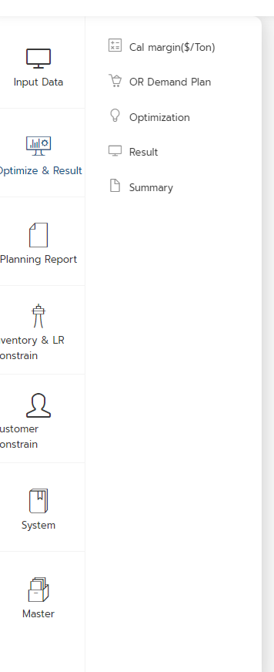
ขาด ใช้เวลาเพิ่มกี่ Manday???
5.1 รายงาน
PPS : ส่วนเตรียมข้อมูลเพื่อออกรายงาน
ข้อมูลจาก pps
New Requirement :
เพิ่มรายงาน Cal Margin ในส่วนของรายงาน

Slide 23
รอใส่ตาราง Manday ใหม่เทียบเก่า และที่เพิ่มเติม

Slide 24
เอกสารประกอบ จากทาง Development
ที่มีการประเมิน Features Manday ที่ใช้ในการพัฒนาระบบนี้

Slide 25
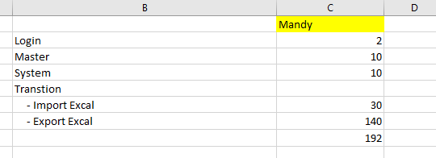
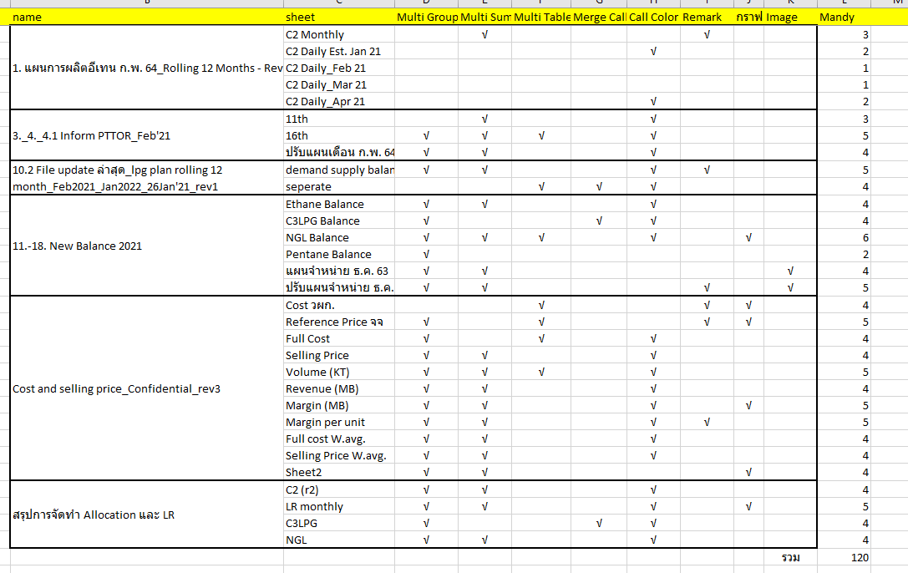
เอกสารประเมิน Manday ของทีมโปรแกรมเมอร์ วันที่ 16/02/2564
(ไม่รวมฝั่งOptimize Engine)
การประเมินในส่วน Transaction จะเป็นการ Import Excel เท่านั้น
ระบบจะใช้ Manday มากสุดในส่วน Report ซึ่งปัจจุบันยังไม่มีการพัฒนาส่วนนี้

Slide 26
อ้างอิง เมนูการใช้งานบนระบบปัจจุบัน

Slide 27
No. | เมนูปัจจุบันใน Web | Proposal | Req. เพิ่มเติม
1. | Supply Plan >> Ability Rayong | Import Excel | View Data On Web (Rolling) Paste Data user copy ข้อมูลจาก Excel มาวางใน Web, Edit Data on web Save Data can control version and running revision data (บันทึก , บันทึกเป็น)
2. | Supply Plan >> Ability KHM | Import Excel | View Data On Web (Rolling) Paste Data user copy ข้อมูลจาก Excel มาวางใน Web, Edit Data on web Save Data can control version and running revision data (บันทึก , บันทึกเป็น) Recursive Data *** เพิ่มเติม ระบบจะต้องมีส่วน Input ข้อมูลตาม Shipment เพิ่มด้วย
3. | Supply Plan >> Ability โรงกลั่น | Import Excel????? | View Data On Web (Rolling) Paste Data user copy ข้อมูลจาก Excel มาวางใน Web, Edit Data on web Save Data can control version and running revision data (บันทึก , บันทึกเป็น) Recursive Data *** เพิ่มเติม ระบบต้องรองรับการเพิ่มรองกลั่นได้
4. | Supply Plan >> Ability Pentane | ไม่พบรายละเอียดใน Proposal แต่มีระบุใน CR1 และส่งมอบใน Milestone 1 เรียบร้อย
5. | Reference Price >> Cost | มีรายละเอียดใน Proposal แต่เป็นอีกรูปแบบต่างจากที่ประเมิน
6. | Reference Price >> Reference Price | มีรายละเอียดใน Proposal แต่เป็นอีกรูปแบบต่างจากที่ประเมิน
7. | Optimize & Result >> Cal margin($ Ton) | มีรายละเอียดใน Proposal แต่เป็นในรุปแบบการ Import Excel เท่านั้น ปัจจุบันระบบคำนวณให้
8. | Optimize & Result >> M7 Demand Plan | มีรายละเอียดใน Proposal แต่เป็นส่วนที่อยู่ในรายงาน Inform OR ปัจจุบันพบว่าจะต้อง Input ข้อมูลส่วนนี้เพิ่มเติม
9. | Optimize & Result >> Result | มีรายละเอียดใน Proposal เดิมจะให้ User Download Excel มาเพื่อดู Result ปัจจุบันระบบให้ monitor บนเว็บได้เลย
10. | Optimize & Result >> Summary (รูปแบบตามไฟล์ Calc Margin_24May2021.xlsx) | ไม่พบรายละเอียดใน Proposal เนื่องจากเดิมจะนำไฟล์ดังกล่าวเข้าระบบ ปัจจุบันพบว่าไฟล์ดังกล่าวคือ Output
11. | Optimize & Result >> Merge Allo | มีรายละเอียดใน Proposal เดิมจะให้ User Download Excel มาเพื่อแก้ไขข้อมูล มีรายละเอียดใน CR1 ระบุว่าให้ทำผ่านเว็บได้
12. | Inventory & LR Constrain >> Tank Cap | ไม่พบรายละเอียดใน Proposal ส่วนรับข้อมูล Input แต่มีการกล่าวถึงอยู่ใน Proposal ข้อที่ 3. ส่วนประมวลผลข้อมูล (Optimization engine)
13. | Inventory & LR Constrain >> LR By Legal | ไม่พบรายละเอียดใน Proposal ส่วนรับข้อมูล Input แต่มีการกล่าวถึงอยู่ใน Proposal ข้อที่ 3. ส่วนประมวลผลข้อมูล (Optimization engine)
14. | Inventory & LR Constrain >> Depot | ไม่พบรายละเอียดใน Proposal ส่วนรับข้อมูล Input แต่มีการกล่าวถึงอยู่ใน Proposal ข้อที่ 3. ส่วนประมวลผลข้อมูล (Optimization engine)

Slide 28
No. | เมนูปัจจุบันใน Web | เปรียบเทีบบกับ Proposal
15. | Customer Constrain >> Customer | ไม่พบรายละเอียดใน Proposal แต่ระบบควรจะมีเพื่อใช้แยกลูกค้า
16. | Customer Constrain >> Contract | ไม่พบรายละเอียดใน Proposal ส่วนรับข้อมูล Input แต่มีการกล่าวถึงอยู่ใน Proposal ข้อที่ 3. ส่วนประมวลผลข้อมูล (Optimization engine)
17. | Customer Constrain >> Volume Constrain | ไม่พบรายละเอียดใน Proposal ส่วนรับข้อมูล Input แต่มีการกล่าวถึงอยู่ใน Proposal ข้อที่ 3. ส่วนประมวลผลข้อมูล (Optimization engine)
18. | Customer Constrain >> Turn Around | ไม่พบรายละเอียดใน Proposal
19. | Master >> Product | ไม่พบรายละเอียดใน Proposal
20. | Master >> Source & Delivery Point | ไม่พบรายละเอียดใน Proposal
21. | Planning Report >> แผนการผลิตอีเทน | มีรายละเอียดใน Proposal แต่เป็นเพียงการดาวน์โหลด Excel เท่านั้น, ปัจจุบัน User แจ้งว่าให้ระบบรองรับการ Monitor on web และ Export report to excel ได้
22. | Planning Report >> Inform OR | มีรายละเอียดใน Proposal แต่เป็นเพียงการดาวน์โหลด Excel เท่านั้น, ปัจจุบัน User แจ้งว่าให้ระบบรองรับการ Monitor on web และ Export report to excel ได้
23. | Planning Report >> LPG Rolling | มีรายละเอียดใน Proposal แต่เป็นเพียงการดาวน์โหลด Excel เท่านั้น, ปัจจุบัน User แจ้งว่าให้ระบบรองรับการ Monitor on web และ Export report to excel ได้
24. | Planning Report >> New Balance | มีรายละเอียดใน Proposal แต่เป็นเพียงการดาวน์โหลด Excel เท่านั้น, ปัจจุบัน User แจ้งว่าให้ระบบรองรับการ Monitor on web และ Export report to excel ได้
25. | System >> User | Standard System (ระบบควรจะมี)
26. | System >> User Group | Standard System (ระบบควรจะมี)
27. | System >> Signature | ไม่พบรายละเอียดใน Proposal
28. | System >> Permission | Standard System (ระบบควรจะมี)

Slide 29
อ้างอิง หน้าจอการใช้งานบนระบบปัจจุบัน

Slide 30
1. Menu Supply Plan >> Ability Rayong
No. | การทำงาน Web | เปรียบเทีบบกับ Proposal อ้างอิงเอกสารเลขที่ “POT211181_4-0712202110481669 (1).pdf”
1. | Import Excel
2. | View Data On Web (Rolling)
3. | Paste Data user copy ข้อมูลจาก Excel มาวางใน Web, Edit Data on web
4. | Save Data can control version and running revision data - บันทึก - บันทึกเป็น

Slide 31
2. Menu Supply Plan >> KHM
No. | การทำงาน Web | เปรียบเทีบบกับ Proposal อ้างอิงเอกสารเลขที่ “POT211181_4-0712202110481669 (1).pdf”
1. | Import Excel | มีระบุไว้ใน Proposal
2. | View Data On Web (Rolling) | ไม่มีระบุไว้ใน Proposal
3. | Paste Data user copy ข้อมูลจาก Excel มาวางใน Web, Edit Data on web | ไม่มีระบุไว้ใน Proposal
4. | Save Data can control version and running revision data - บันทึก - บันทึกเป็น | ไม่มีระบุไว้ใน Proposal
5. | Recursive Data | ไม่มีระบุไว้ใน Proposal
หมายเหตุ พบว่าจะต้องมีส่วน Input ข้อมูลตาม Shipment เพิ่ม

Slide 32
3. Menu Supply Plan >> โรงกลั่น
No. | การทำงาน Web | เปรียบเทีบบกับ Proposal อ้างอิงเอกสารเลขที่ “POT211181_4-0712202110481669 (1).pdf”
1. | Import Excel หมายเหตุ user ได้รับข้อมูลทาง Email
2. | View Data On Web (Rolling)
3. | Paste Data user copy ข้อมูลจาก Excel มาวางใน Web, Edit Data on web
4. | Save Data can control version and running revision data - บันทึก - บันทึกเป็น
5. | Recursive Data
หมายเหตุ พบว่า User อยากที่จะให้รองรับการเพิ่มรองกลั่นได้ด้วย

Slide 33
4. Menu Supply Plan >> Pentane
No. | การทำงาน Web | เปรียบเทีบบกับ Proposal อ้างอิงเอกสารเลขที่ “POT211181_4-0712202110481669 (1).pdf”
1. | Import Excel หมายเหตุ user ได้รับข้อมูลทาง Email
2. | View Data On Web (Rolling)
3. | Paste Data user copy ข้อมูลจาก Excel มาวางใน Web, Edit Data on web
4. | Save Data can control version and running revision data - บันทึก - บันทึกเป็น
หมายเหตุ
1. พบว่าหน้าจอนี้ไม่มีรายละเอียดใน Proposal
2. รายละเอียดแรกที่ทีมได้รับจาก User ไม่มีเรื่องของการแยกตามคุณภาพก๊าซ ปัจจุบันได้ทำรองรับตามเงื่อนไขคุณภาพก๊าซแล้ว

Slide 34
5. Menu Reference Price >> Cost วผก
No. | การทำงาน Web | เปรียบเทีบบกับ Proposal อ้างอิงเอกสารเลขที่ “POT211181_4-0712202110481669 (1).pdf”
1. | Import Excel
2. | View Data On Web (Rolling)
3. | Paste Data user copy ข้อมูลจาก Excel มาวางใน Web, Edit Data on web
4. | Save Data can control version and running revision data - บันทึก - บันทึกเป็น
5. | Import Setting (สำหรับเลือกเฉพาะค่าที่ต้องการ Import ได้) | ไม่มีระบุใน Proposal
หมายเหตุ
เดิมเป็นการอ่านข้อมูล Cost วผก จากไฟล์อ้างอิงตาม“Calc Margin_24May2021.xlsx” Sheet Cost วผก. เข้าระบบได้เลย แต่ปัจจุบันได้ถูกปรับให้ระบบอ่านค่าจากไฟล์ “! GSP Cost RO April 2021.xlsx”

Slide 35
6. Menu Reference Price >> Reference Price
No. | การทำงาน Web | เปรียบเทีบบกับ Proposal อ้างอิงเอกสารเลขที่ “POT211181_4-0712202110481669 (1).pdf”
1. | Import Excel
2. | View Data On Web (Rolling)
3. | Paste Data user copy ข้อมูลจาก Excel มาวางใน Web, Edit Data on web
4. | Save Data can control version and running revision data - บันทึก - บันทึกเป็น
5. | Import Setting (สำหรับเลือกเฉพาะค่าที่ต้องการ Import ได้)
หมายเหตุ
เดิมเป็นการอ่านข้อมูล Cost วผก จากไฟล์อ้างอิงตาม“Calc Margin_24May2021.xlsx” Sheet Cost วผก. เข้าระบได้เลย แต่ปัจจุบันได้ถูกปรับให้ระบบอ่านค่าจากไฟล์ต้นทาง 3 ไฟล์ คือ
อ้างอิง Template ตามไฟล์ “GSPCost_จผก_10May2021.xlsx”
อ้างอิง Template ตามไฟล์ “LPG Monthly Report_May21_13052021.xlsx”
อ้างอิง Template ตามไฟล์ “PRISM Petrochemical Price Forecast as of 13 May 2021.xlsx”

Slide 36
6. Menu Reference Price >> Reference Price
No. | การทำงาน Web | เปรียบเทีบบกับ Proposal อ้างอิงเอกสารเลขที่ “POT211181_4-0712202110481669 (1).pdf”
1. | Import Excel
2. | View Data On Web (Rolling)
3. | Paste Data user copy ข้อมูลจาก Excel มาวางใน Web, Edit Data on web
4. | Save Data can control version and running revision data - บันทึก - บันทึกเป็น
5. | Import Setting (สำหรับเลือกเฉพาะค่าที่ต้องการ Import ได้)
หมายเหตุ
เดิมเป็นการอ่านข้อมูล Cost วผก จากไฟล์อ้างอิงตาม“Calc Margin_24May2021.xlsx” Sheet Cost วผก. เข้าระบได้เลย แต่ปัจจุบันได้ถูกปรับให้ระบบอ่านค่าจากไฟล์ต้นทาง 3 ไฟล์ คือ
อ้างอิง Template ตามไฟล์ “GSPCost_จผก_10May2021.xlsx”
อ้างอิง Template ตามไฟล์ “LPG Monthly Report_May21_13052021.xlsx”
อ้างอิง Template ตามไฟล์ “PRISM Petrochemical Price Forecast as of 13 May 2021.xlsx”

